Slide 1
GIÁ TRỊ THẶNG DƯ TRONG NỀN KINH TẾ THỊ TRƯỜNG
Giảng viên: PhD. S. Ngô Khánh Duy

Slide 2
Mục Lục:
Lý luận của C. Mác về giá trị thặng dư
Tích lũy tư bản
Các hình thức biểu hiện của giá trị thặng dư trong nền kinh tế thị trường

Slide 3

1.1. Nguồn gốc của giá trị thặng dư

Slide 4

1.1.1 Công thức chung của tư bản
Điều kiện ra đời của sản xuất hàng hóa TBCN:
Tập trung một khoản tiền lớn và giao vào tay một số người.
Bóc lột sức lao động của người khác.

Slide 5

Tiền là gì ?
Là sản vật cuối cùng của lưu thông hàng hóa, đồng thời cũng là hình thức biểu hiện đầu tiên của tư bản.

Slide 6

Sự vận động của đồng tiền thông thường
Trong lưu thông hàng hóa đơn giản:
tiền được vận động theo công thức H-T-H (hàng - tiền - hàng).

Slide 7

Sự vận động của đồng tiền là tư bản
Trong lưu thông của tư bản:
tiền sẽ được vận động theo công thức T-H-T (Tiền - Hàng - Tiền).

Slide 8


Tiền thông thường
Tiền tư bản
H
T
H
T
H
T’

Slide 9

Giống nhau
Tiền thông thường
Tiền tư bản
H
T
H
T
H
T
Notes:
sự vận động của tiền thông thường và tiền tư bản
- đều do 2 giai đoạn đối lập nhau là mua và bán hợp thành
- đều có 2 nhân tố vật chất đối diện nhau là tiền và hàng
- 2 người có quan hệ kinh tế với nhau là người mua và người bán

Slide 10

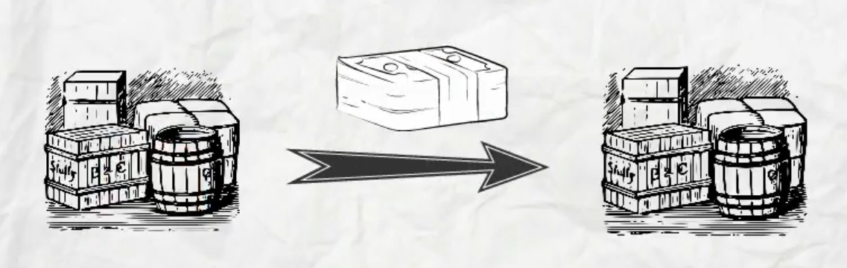

Khác nhau về biểu hiện bên ngoài
Tiền thông thường
Tiền tư bản
H
T
H
T
H
T’

Slide 11

Khác nhau về bản chất bên trong
Tiền thông thường
H
T
H

Slide 12
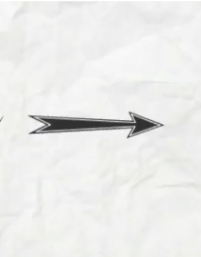

Khác nhau về bản chất bên trong
Tiền tư bản
T
H
T’
T’ = T
T’ = T + ∆T

Slide 13
T1 mua H1 – H1 thành H2 – H2 tạo T2
100 mua vải+kim+chỉ - Vải+kim+chỉ thành áo – áo tạo 150. Vậy 50 dư ra là tiền lãi (giá trị bóc lột, giá trị thặng dư)
Vốn mua nguyên liệu – Sản xuất – Bán sản phẩm
Tiền1 = Hàng1 – Hàng 1 = (H1 + H’) – H2 = Tiền 2
T2 = T1 + T’ trong đó T’ = H’
Vải, chỉ (bóc lột lần 1)
50k = vải, chỉ, máy – vải, chỉ, máy = áo – áo = 70k (bóc lột lần 2)
Dư 20k T’
(bóc lột n)
Bóc lột là cả 1 quá trình dài
Vậy T’ là giá trị thặng dư, giá trị bóc lột của tư bản

Slide 14
T1 mua H1 – H1 thành H2 – H2 tạo T2
100 mua kim+ chỉ+ vải – dùng kim+chỉ+ vải+ sức lao động (20) thành áo – áo tạo 150
Dư ra 30k -> 30k này là tiền lãi, tiền bóc lột, giá trị thặng dư.

Slide 16
"Tư bản không thể xuất hiện từ lưu thông và cũng không thể xuất hiện ở bên ngoài lưu thông. Nó chỉ xuất hiện trong lưu thông đồng thời không phải là lưu thông"

Slide 17

Công thức chung của tư bản:
T - H - T’
Tư bản thương nghiệp: T - H - T’
Tư bản công nghiệp: T - H - H’ - T’
Tư bản cho vay: T - T’

Slide 18
1.1.2. Hàng hóa sức lao động
Sức lao động
Là toàn bộ nhưng năng lực thể chất và tinh thần tồn tại trong một cơ thể con người đang sống và được người đó đem ra vận dụng trong quá trình lao động.
Lao động
Là sự vận dụng sức lao động vào quá trình sản xuất.

Slide 19

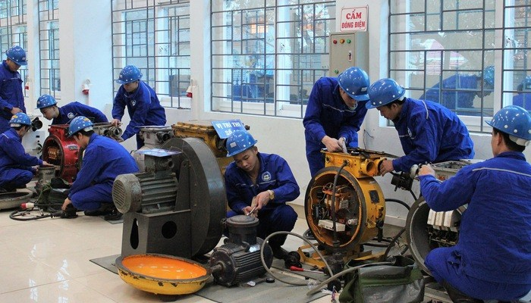
Hàng hóa sức lao động
Giá trị sử dụng
sinh ra
Giá trị

Slide 20
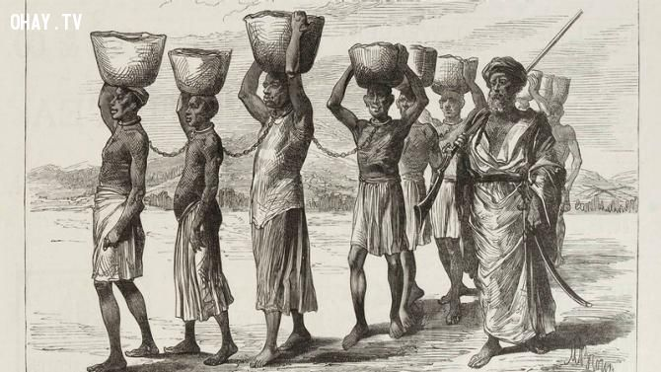

Điều kiện sức lao động trở thành hàng hóa
Tự do về thân thể có quyền bán sức lao động
Vô sản

Slide 21
Giá trị hàng hóa sức lao động
+ Do thời gian lao động xã hội cần thiết để xuất và tái xản suất lao động
+ Thời gian tái sản xuất sức lao động = thời gian lao động xã hội cần để sản xuất tư liệu nuôi sống bản thân công nhân và gia đình họ
+ Sức lao động tồn tại như năng lực sống của con người, muốn tái sản xuất ra năng lực lao động cần tiêu dùng một lượng tư liệu sinh hoạt nhất định, thỏa mãn nhu cầu gia đình con cái

Slide 22
Giá trị hàng hóa sức lao động
+ Là hàng hóa đặc biệt, bao hàm cả yếu tố tinh thần và lịch sử
Yếu tố lịch sử: nhu cầu phụ thuộc vào hoàn cảnh lịch sử mỗi nước
Yếu tố tinh thần gồm nhu cầu về tinh thần, văn hóa..

Slide 23
Giá trị hàng hóa sức lao động
Một là, giá trị tư liệu sinh hoạt cần thiết (cả vật chất, tinh thần) để tái sản xuất ra sức lao động.
Hai là, phí tổn đào tạo lao động.
Ba là, giá trị tư liệu sinh hoạt cần thiết (cả vật chất và tinh thần) nuôi con của người lao động.

Slide 24
Giá trị sử dụng của hàng hóa sức lao động
Thể hiện ra trong quá trình tiêu dùng sức lao động, nghĩa là quá trình lao động của người công nhân

Slide 25
Giá trị sử dụng của hàng hoá sức lao động có chất đặc biệt, nó là nguồn gốc sinh ra giá trị, tức là nó có thể tạo ra giá trị mới lớn hơn giá trị của bản thân nó.
Đây chính là chìa khoá để giải thích mâu thuẫn của công thức chung của tư bản.

Slide 26
1.1.3. Sự sản xuất giá trị thặng dư
Giá trị sử dụng
Một vật thể hàng hóa
Giá trị thặng dư
???

Slide 27
Ví dụ:
Chi phí sản xuất | Giá trị sản phẩm mới ( 20kg sợi )
Tiền mua bông: 20$ Tiền hao mòn máy móc: 4$ Tiền mua sức lao động trong 1 ngày (12h) : 3$ | Giá trị của bông chuyển vào sợi: 20$ Giá trị máy móc chuyển vào sợi: 4$ Giá trị người lao động làm trong 12h: 6$ 1H người lao động tạo ra 0.5$
Tổng chi phí: 27$ | Tổng công thu về: 30$
=> giá trị thặng dư = 30$ - 27$ = 3$
Notes:
Trong sản xuất tư bản bao gồm 2 yếu tố quan trọng: sức lao động - tư liệu sản xuất mà tư bản đã mua.
Lao động tất yếu, lao động thặng dư
W (20kg sợi) = 24c+ 3v + 3m
Giá trị mới: v + m = 3v + 3m

Slide 28
Ví dụ: Công ty sản xuất được 1000 cái áo trong 10 giờ lao động, mỗi cái áo bán được 30 USD. Trong đó, tiền mua nguyên liệu là 15000 USD, tiền khấu trừ máy móc là 5000 USD. Trả lương cho công nhân là 500 USD cho 1 giờ lao động. Hỏi giá trị thặng dư đạt bao nhiêu?

Slide 29
Vậy, giá trị thặng dư là một bộ phận của giá trị mới dôi ra ngoài giá trị sức lao động do công nhân tạo ra và bị nhà tư bản chiếm đoạt, là lao động không công của công nhân.

Slide 30



1.1.4. Tư bản bất biến và tư bản khả biến
Giá trị nhà xưởng, công trình, máy móc, thiết bị
Tư Bản bất biến (C)
Giá trị nguyên liệu, nhiên liệu, vật liệu phụ
Tư Bản
Tư Bản khả biến (V)
Giá trị sức lao động
Notes:
c – Constant
v – Variable)

Slide 31

1.1.5. Tiền công trong chủ nghĩa tư bản
Tiền công là giá cả của hàng hóa sức lao động. Đó là bộ phận của giá trị mới do chính hao phí của người lao động làm thuê tạo ra, nhưng nó lại thường được hiểu là do người mua sức lao động trả cho người làm thuê

Slide 32
1.1.6 Tuần hoàn và chu chuyển tư bản
Tuần hoàn của tư bản
T – H - T’
Sức lao động
T – H … SX … H’ – T’
Tư liệu sản xuất

Slide 33
Chu chuyển tư bản
Chu chuyển tư bản là tuần hoàn tư bản được xét là quá trình định kỳ, thường xuyên lặp đi lặp lại và đổi mới theo thời gian
Thời gian chu chuyển của tư bản
Thời gian chu chuyển
Thời gian sản xuất
Thời gian lưu thông
=
+

Slide 34
Tốc độ chu chuyển của tư bản
Tốc độ chu chuyển: là đại lượng dùng để chỉ sự vận động nhanh hay chậm của tư bản. Nó được tính bằng công thức:
vòng/năm
Trong đó:
N: Số vòng quay/năm
CH: Thời gian tư bản vận động trong 1 năm
ch: Thời gian một vòng quay

Slide 35
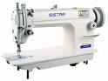
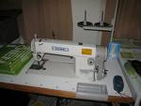

Tư bản cố định và tư bản lưu động
Tư bản cố định:
Bộ phận tư bản sản xuất tồn tại dưới hình thái tư liệu lao động thao gia toàn bộ quá trình sản xuất nhưng giá trị của nó chỉ chuyển dần dần, từng phần vào giá trị sản phẩm theo mức độ hao mòn

Slide 36



Tư bản lưu động:
Bộ phận tư bản tồn tại dưới hình thái nguyên liệu, nhiên liệu, vật liệu phụ, tiền lương. Nó được sử dụng trong sản xuất và chuyển giá trị nhanh vào sản phẩm sau khi bán hàng hoá thu tiền về.

Slide 37
Tư bản lưu động:
Bộ phận tư bản tồn tại dưới hình thái nguyên liệu, nhiên liệu, vật liệu phụ, tiền lương. Nó được sử dụng trong sản xuất và chuyển giá trị nhanh vào sản phẩm sau khi bán hàng hoá thu tiền về.

Slide 38
1.2. Bản chất của giá trị thặng dư

Slide 39
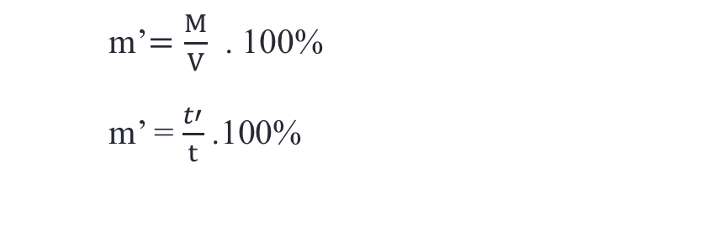
Tỷ suất giá trị
03
Tỷ suất giá trị thặng dư là tỷ số tính theo (%) giữa số lượng giá trị thặng dư với tư bản khả biến.
Ký hiệu là m’.
M: giá trị thặng dư
t’: thời gian lao động thặng dư (h)
t: thời gian lao động tất yếu(h)
T = t’ + t
T: tổng thời gian lao động (h)
m’$=\frac{M}{V}$ . 100%
m’ = $\frac{t′}{t}$ .100%

Slide 40
Ví dụ 1: Công ti sản xuất điện máy trả cho công nhân 10.000 USD mỗi tháng. Giá trị thặng dư của công nhân tạo ra là 15.000 USD. Tính trình độ bóc lột của công ti đó.
Ví dụ 2: Công ti sản xuất xe hơi quy định thời gian lao động của công nhân là 10 tiếng. Theo lí thuyết, công nhân công ti đó làm đủ 5 tiếng là đạt tiêu chuẩn giá trị. Tính trình độ bóc lột công ti đó.

Slide 41
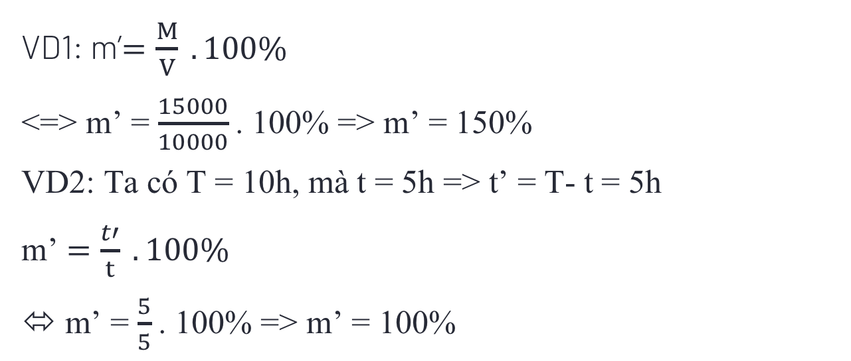
VD1: m’$=\frac{M}{V} . 100\%$
<=> m’ = $\frac{15000}{10000}$. 100% => m’ = 150%
VD2: Ta có T = 10h, mà t = 5h => t’ = T- t = 5h
m’ $=\frac{t′}{t} . 100\%$
⬄ m’ = $\frac{5}{5}$. 100% => m’ = 100%

Slide 42
Khối lượng giá trị thặng dư
Tích số giữa tỷ suất giá trị thặng dư và tổng tư bản khả biến được sử dụng.
Ký hiệu là M với:
➔ Thể hiện quy mô của sự bóc lột.
M = m’. V

Slide 43
1.3. Các phương pháp sản xuất giá trị thặng dư

Slide 44

Sản xuất giá trị thặng dư tuyệt đối
Kéo dài ngày (tháng, năm,…) lao động.
Thời gian lao động tất yếu không đổi.
thặng dư: 5h
Tỷ suất giá trị thặng dư: m’ = $\frac{5}{5} . 100\%=100\%$
cần thiết: 5h

Slide 45
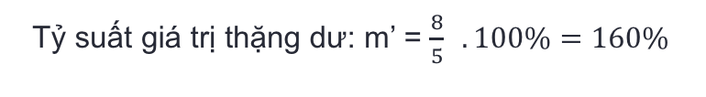
Sản xuất giá trị thặng dư tuyệt đối
Làm tăng ca thêm 3h, thời gian lao động cần thiết không đổi (5h)
thặng dư: 8h
Tỷ suất giá trị thặng dư: m’ = $\frac{8}{5} . 100\%=160\%$
cần thiết: 5h

Slide 46
Sản xuất giá trị thặng dư tuyệt đối
Những con đường chủ yếu để sản xuất ra giá trị thặng dư tuyệt đối:
Tăng thời gian làm việc trong 1 ngày, tháng, năm…
Tăng cường độ lao động.
Tăng cường độ lao động <> Tăng năng suất lao động

Slide 47
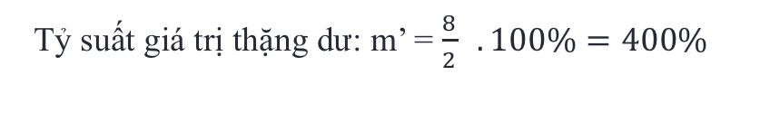
Sản xuất giá trị thặng dư tương đối
Rút ngắn thời gian lao động tất yếu.
Độ dài ngày lao động không đổi.
thặng dư: 8h
Tỷ suất giá trị thặng dư: m’ = $\frac{8}{2} . 100\%=400\%$
cần thiết: 2h

Slide 48
Giá trị thặng dư siêu ngạch
Giá trị cá biệt của hàng hóa < giá trị xã hội của hàng hóa
Tăng năng suất lao động trong xí nghiệp của mình → giảm giá trị cá biệt.
Tính chất:
Tạm thời đối với mỗi nhà tư bản.
Phổ biến với xã hội.
Là biến tướng của giá trị thặng dư tương đối.

Slide 49
TÀI LIỆU HỌC TẬP MÔN HỌC
Sách, giáo trình chính:
Giáo trình Kinh tế chính trị Mác – Lênin (giáo trình tập huấn năm 2019- Bộ GDĐT)
2. Tài liệu tham khảo:
[1] Bộ Giáo dục và Đào tạo, Giáo trình Những Nguyên lý cơ bản của Chủ nghĩa Mác-Lênin, Nxb.Chính trị quốc gia, Hà Nội, 2014.
[2] Hội đồng Trung ương chỉ đạo biên soạn giáo trình quốc gia các bộ môn khoa học Mác – Lênin, Giáo trình Kinh tế chính trị Mác-Lênin, Nxb.Chính trị quốc gia, Hà Nội, 2010.
[3]website: https://www.marxists.org/

Slide 50

Thank You!
Any questions?

